Slide 1
Warum kommt es zu kollektiven Entscheidungen und Staatenbildung?
 |  | B
 |  | betrügen | nicht betrügen
A | betrügen | (14,14) | (24,10)
 | nicht betrügen | (12,18) | (20,15)
Gegeben B betrügt (Spalte 1 fest) -> A vergleicht betrügen (14) mit nicht betrügen (12) -> 14>12 A betrügt
Gegeben B betrügt nicht (Spalte 2 fest) -> A vergleicht betrügen (24) mit nicht betrügen (20) -> 24>20 A betrügt
Gegeben A betrügt (Zeile 1 fest) -> B vergleicht betrügen (14) mit nicht betrügen (10) -> 14>10 B betrügt
Gegeben A betrügt nicht (Zeile 2 fest) -> B vergleicht betrügen (18) mit nicht betrügen (15) -> 18>15 B betrügt
-> egal was der jeweils andere macht A und B werden in jedem Fall betrügen. Betrügen ist damit für beide die dominate Strategie und die Strategiekombination (A betrügt, B betrügt) ist in diesem Fall eindeutiges Nashgleichgewicht

Slide 2
 |  | B
 |  | ausweichen | nicht ausweichen
A | ausweichen | (2,2) | (0,10)
 | nicht ausweichen | (10,0) | (-10,-10)
Gegeben B weicht aus (Spalte 1 fest) -> A vergleicht weicht aus (2) mit nicht ausweichen (10) -> 2<10 A weicht nicht aus
Gegeben B weicht nicht aus (Spalte 2 fest) -> A vergleicht ausweichen (0) mit nicht ausweichen (-10) -> 0>-10 A weicht aus
Gegeben A weicht aus (Zeile 1 fest) -> B vergleicht ausweichen (2) mit nicht ausweichen (10) -> 2<10 B weicht nicht aus
Gegeben A weicht nicht aus (Zeile 2 fest) -> B vergleicht ausweichen (0) mit nicht ausweichen (-10) -> 0>-10 B weicht aus
-> In diesem Beispiel gibt es keine dominaten Strategien aber zwei Nashgleichgewichte: (A weicht aus, B weicht nicht aus) und (A weicht nicht aus, B weicht aus)

Slide 3
A | B
V1,V3 | V2
-> A gewinnt
A | C
V1 | V2,V3
-> C gewinnt
-> insgesamt gilt: A gewinnt gegen B, B gewinnt gegen C, C gewinnt gegen A
Damit ergeben sich zyklische Mehrheiten!
C | B
V3 | V1,V2
-> B gewinnt

Slide 4
A: 4, 4, 4, 4, 0, 0
B: 3, 3, 3, 3, 3, 3
C: 6, 6, 2, 2, 2, 2
D: 5, 5, 5, 1, 1, 1
Ist es ein Vorteil, als erster einen Würfel wählen zu können?
A schlägt B, B schlägt C, C schlägt D, D schlägt A
Damit kann man gegeben ein Würfel ist ausgewählt immer einen besseren Würfel finden -> nicht transitive Würfel

Slide 5
Beispiel [12;8, 5, 5, 4].
 | Grenze | 12
Koalition | Gewicht | Gewinn/Verlust
p1p2 | 13 | 1
p1p3 | 13 | 1
p1p4 | 12 | 1
p2p3 | 13 | 1
p2p4 | 9 | 0
p3p4 | 9 | 0
p1p2p3 | 18 | 1
p1p2p4 | 17 | 1
p1p3p4 | 17 | 1
p2p3p4 | 14 | 1
p1p2p3p4 | 22 | 1

Slide 6
Beispiel
[13;10, 5, 5, 4]
[69; 60, 44, 22, 11]
T1 |  |  | T2
 | Grenze | 13 |  | Grenze | 69
Koalition | Gewicht | Gewinn /Verlust | Koalition | Gewicht | Gewinn /Verlust
p1p2 | 15 | 1 | p1p2 | 104 | 1
p1p3 | 15 | 1 | p1p3 | 82 | 1
p1p4 | 14 | 1 | p1p4 | 71 | 1
p2p3 | 15 | 1 | p2p3 | 82 | 1
p2p4 | 9 | 0 | p2p4 | 55 | 0
p3p4 | 9 | 0 | p3p4 | 33 | 0
p1p2p3 | 20 | 1 | p1p2p3 | 126 | 1
p1p2p4 | 19 | 1 | p1p2p4 | 115 | 1
p1p3p4 | 19 | 1 | p1p3p4 | 93 | 1
p2p3p4 | 14 | 1 | p2p3p4 | 77 | 1
p1p2p3p4 | 24 | 1 | p1p2p3p4 | 137 | 1

Slide 7
[14; 11, 7, 5, 4]
 | Grenze | 14 | 11 | 7 | 5 | 4
Koalition | Gewicht | Gewinn/Verlust | p1 | p2 | p3 | p4
p1p2 | 18 | 1 | 1 | 1
p1p3 | 16 | 1 | 1 |  | 1
p1p4 | 15 | 1 | 1 |  |  | 1
p2p3 | 16 | 1 |  | 1 | 1
p2p4 | 11 | 0
p3p4 | 9 | 0
p1p2p3 | 23 | 1 | 1 | 0 | 0
p1p2p4 | 22 | 1 | 1 | 0 |  | 0
p1p3p4 | 20 | 1 | 1 |  | 0 | 0
p2p3p4 | 16 | 1 |  | 1 | 1 | 1 | Summe
 |  |  | 6 | 3 | 3 | 2 | 14
 |  | Banzhaf-Wert | 0,43 | 0,21 | 0,21 | 0,14
Prinzipiell müßte man auch die Koalition aus allen 4 Spielern betrachten, da aber alle 3er-Koalitionen schon Gewinnkoalitionen sind, ist kein Spieler in dieser Koalition entscheident!

Slide 8
Gehen sie davon aus, dass
  durchschnittlich ca. 10% des Endpreises kalkuliert durch den Hersteller der Konsumgüter und Investitionsgüter auf Transaktionskosten wie Werbung, Vertrieb, Versicherung, Gebühren, u.ä. zurückzuführen sind, die Staatsausgaben zu 100% als Transaktionskosten gewertet werden können. Wie hoch waren dann die Transaktionskosten in Deutschland im Jahr 2021?
  Gehen sie weiterhin davon aus, dass aufgrund der Vorleistungen noch einmal Transaktionskosten in Höhe des Anteils der Vorleistungen am Produktionswert hinzukommen.
Wie hoch sind dann die Transaktionskosten in Relation zum BIP in Deutschland
im Jahr 2021?
Vgl. Furobotn und Richter, Neue Institutionenökonomie, S. 68 (4. Auflage)

Slide 9
Es gibt zwei Investitionsobjekte: Ein gutes IG und ein schlechtes IS
Beide Investitionsobjekte erfordern eine Anfangsinvestition von 2500 Euro
IG zahlt mit 90% 3000 Euro und mit 10% ist ein Totalverlust
IS zahlt mit 60% 4500 Euro und mit 40% ist ein Totalverlust
Risikoneutrale Investoren haben 500 Euro Startkapital und wollen den Rest kreditfinanzieren. Welchen Zinssatz sind sie bereit für das gute oder das schlechte Projekt zu bezahlen?
Nehmen Sie an, die kreditgebende Bank kann nicht zwischen gutem und schlechtem Investitionsobjekt unterscheiden, kennt aber die Erfolgswahrscheinlichkeiten und nimmt ex ante an, mit 50% das gute Investitionsobjekt zu finanzieren. Welchen Zins muss die Bank verlangen, um im Erwartungswert mindestens das eingesetzte Kapital zurück zu erhalten.
Beide Investitionsobjekte haben einen Erwartungswert von E(IG)=0,9*3000+0,1*0=2700=E(IS)=0,6*4500+0,4*0. D.h. unter Risikoneutralität würden sie sich erst einmal nicht zwischen den beiden Investitionsobjekten entscheiden können, wenn sie die Investition von aus Eigenkapital tätigen könnten. Allerdings ergeben sich unterschiedliche Konditionen für die Kreditaufnahme:
IG: Der Kredit wird akzeptiert, wenn die fremdfinanzierte Investition das Eigenkaptal übersteigt:
0,9*(3000-(1+r)*2000) + 0,1*0≥ 500 -> (2700-500)/(2000*0,9)-1 = 22,2% ≥ r
IS: Der Kredit wird akzeptiert, wenn die fremdfinanzierte Investition das Eigenkaptal übersteigt: 0,6*(4500-(1+r)*2000≥500
0,6*(3000-(1+r)*2000) + 0,1*0≥ 500 -> (2700-500)/(2000*0,6)-1 = 83,3% ≥ r
Da die Bank nicht unterscheiden kann wird sie im Erwartungswert den eingesetzten Kreditwert zurückerhalten wollen:
0,5*0,9*(1+r)*2000+ 0,5*0,6*(1+r)*2000 ≥ 2000 -> r ≥ (1-0,5*(0,9+0,6))/(0,5*(0,9+0,6))=33,3%
Damit werden dann aber keine Kredite für gute Projekte vergeben!

Slide 10
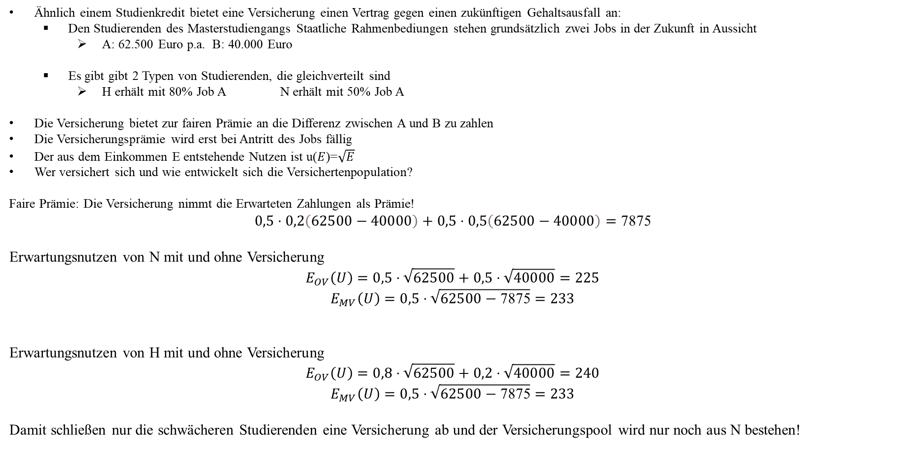
Ähnlich einem Studienkredit bietet eine Versicherung einen Vertrag gegen einen zukünftigen Gehaltsausfall an:
  Den Studierenden des Masterstudiengangs Staatliche Rahmenbediungen stehen grundsätzlich zwei Jobs in der Zukunft in Aussicht
    A: 62.500 Euro p.a. B: 40.000 Euro
  Es gibt gibt 2 Typen von Studierenden, die gleichverteilt sind
    H erhält mit 80% Job A N erhält mit 50% Job A
Die Versicherung bietet zur fairen Prämie an die Differenz zwischen A und B zu zahlen
Die Versicherungsprämie wird erst bei Antritt des Jobs fällig
Der aus dem Einkommen E entstehende Nutzen ist u($E$)=$\sqrt{E}$
Wer versichert sich und wie entwickelt sich die Versichertenpopulation?
Faire Prämie: Die Versicherung nimmt die Erwarteten Zahlungen als Prämie!
$$0,5⋅0,2\left(62500−40000\right)+0,5⋅0,5\left(62500−40000\right)=\text{7875}$$
Erwartungsnutzen von N mit und ohne Versicherung
$$E_{OV}\left(U\right)=0,5⋅\sqrt{62500}+0,5⋅\sqrt{40000}=\text{225}$$
$$E_{MV}\left(U\right)=0,5⋅\sqrt{62500−\text{7875}}=\text{2}\text{33}$$
Erwartungsnutzen von H mit und ohne Versicherung
$$E_{OV}\left(U\right)=0,8⋅\sqrt{62500}+0,2⋅\sqrt{40000}=\text{2}\text{40}$$
$$E_{MV}\left(U\right)=0,5⋅\sqrt{62500−\text{7875}}=\text{233}$$
Damit schließen nur die schwächeren Studierenden eine Versicherung ab und der Versicherungspool wird nur noch aus N bestehen!

